Slide 1
Муниципальное бюджетное дошкольное образовательное учреждение
г. Иркутска детский сад № 171
ДОЛГОСРОЧНЫЙ ПРОЕКТ
«Семейный
алфавит"
Руководитель проекта:
Учитель-логопед
Мамойко Галина Николаевна

Slide 2
Вид проекта:
долгосрочный, подгрупповой, творческий проект для детей 6-7 лет.
Продолжительность проекта:
15.09.2021г. по 20.04.2022г., долгосрочный
Участники проекта:
дети разновозрастной группы компенсирующей направленности с ТНР (подготовительный возраст , 6-7 лет), родители воспитанников, учитель-логопед.

Slide 3
Актуальность проекта:
Актуальность развивающего обучения детей дошкольного возраста в наше время не вызывает сомнения. Основы формирования всесторонне развитой личности будущего гражданина РФ закладываются в дошкольном детстве. Всесторонняя подготовка детей к школе – вот одна из задач детского сада. По словам Л. С. Выгодского «только то обучение в детском возрасте хорошо, которое забегает вперед развития и ведет развитие за собой». Своевременное обучение чтению является одним из важнейших факторов раннего развития. Чем раньше ребенок научиться читать, тем больше новых знаний он успеет получить. Один из залогов успешного обучения ребенка буквам — превращение знакомства с азбукой в веселую и увлекательную игру. Дети знакомятся с окружающим миром с помощью чувств — слушают и смотрят. Знание ребенком букв и звуков, которые им соответствуют, является еще одной ступенькой на пути к социализации, грамотности и образованности. Также воспитание гражданина не может быть успешным без познания духовного богатства своего народа, освоения его культуры, которая создавалась предшествующими поколениями. Я считаю, что детей с ранних лет необходимо приобщать к родной культуре, поддержания их познавательной инициативы лучше реализуется в проектной деятельности как части образовательного процесса.
Поэтому мною было принято решение о реализации с детьми 6-7 лет социально-значимого проекта «Семейный алфавит»

Slide 4
Цель проекта:
– формирование положительной мотивации и интереса у детей к изучению
букв русского языка.
Задачи проекта:
развивать мыслительную деятельность;
расширять кругозор на основе знакомства с историей алфавита ;
расширить словарный запас;
дать детям знания о зрительных образах букв;
сформировать познавательные способности и творческое воображение;
воспитывать любовь и бережное отношение к книге;
способствовать возникновению чувства сотрудничества и взаимопонимания в процессе создания совместных работ.

Slide 5
1 этап -подготовительный: (с 15.09.2021г. по 16.12.2022г.)
-Подбор и изучение литературы по теме (с 15.09 2021 по 01.10.2022г.)
-Разработка перспективного плана работы (с 01.10.2021 по 16.11.2022)
-Консультации для родителей «Учите, играя», «Как правильно учить читать», «Как правильно учить стихи с детьми»
-Беседы с родителями о сотрудничестве и помощи в изготовлении букв, поиску материала, бесед с детьми о происхождении букв алфавита и в оформлении мини-выставки. (с 16.11.2021 по 28.01.2022)

Slide 6
2 этап- основной, организационно- практический:
(с 28.01.2022г. по 20.04.2022г.)
Сбор материала для выставки.
1.Проведение ряда занятий:
«Из истории алфавита»;
«Почему я хочу в школу»;
«Семейный алфавит»;
2.Рассматривание иллюстраций к буквам в различных азбуках.
3.Знакомство с творчеством детских писателей и поэтов.
4.Экскурсия в библиотеку «Гуманитарного центра Им. Полевых » по теме: «Путешествие в книжное царство».
5.Заучивание загадок, стихов о буквах, скороговорок про буквы, чтение книг.
6.Составление рассказов на тему «Почему я люблю книги».
7.Лепка «Первая буква моего имени», «Обложка азбуки».
8.Рисование «На что похожа буква».
9.Изготовление разных букв своими руками.
10.Игры «Раздели на слоги», «Найди звук в слове», «Исправь ошибку»,
11.Игра «Угадай-ка», Игра «Шутки – минутки». и т. д.
12.Открытое занятие «Путешествие в мир согласных и гласных букв»

Slide 7
3 этап- заключительный
Результаты реализации проекта (с 15.09.2021г. по 20.04.2022г.)
Завершающий этап
Мини-выставки «Семейный алфавит».
Для подведения итогов проекта была просмотрена мультимедийная презентация о буквах, сделанных детьми и родителями.
Открытое занятие по обучения грамоте: «Путешествие в мир согласных и гласных букв»
Самостоятельно и с помощью родителей дети искали интересные сведения о буквах. Ребята создавали с родителями свои буквы из различных материалов. Результаты были объединены в единый творческий проект «Семейный алфавит» и представлены на выставке.

Slide 8
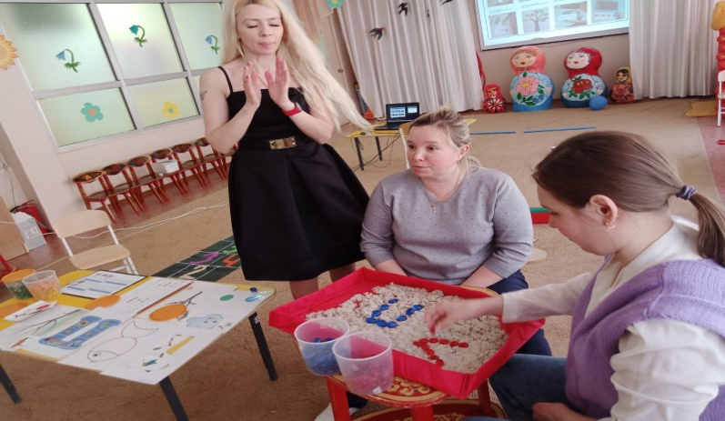
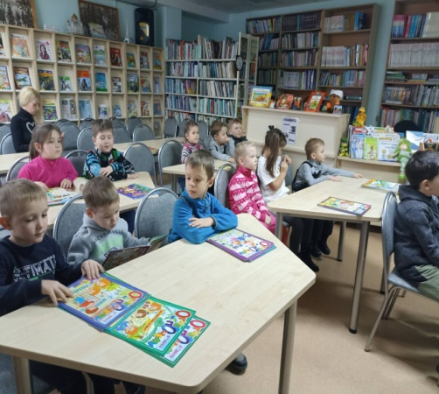
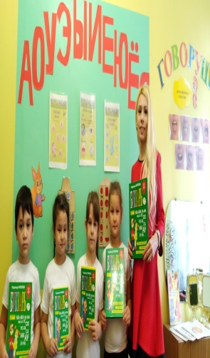
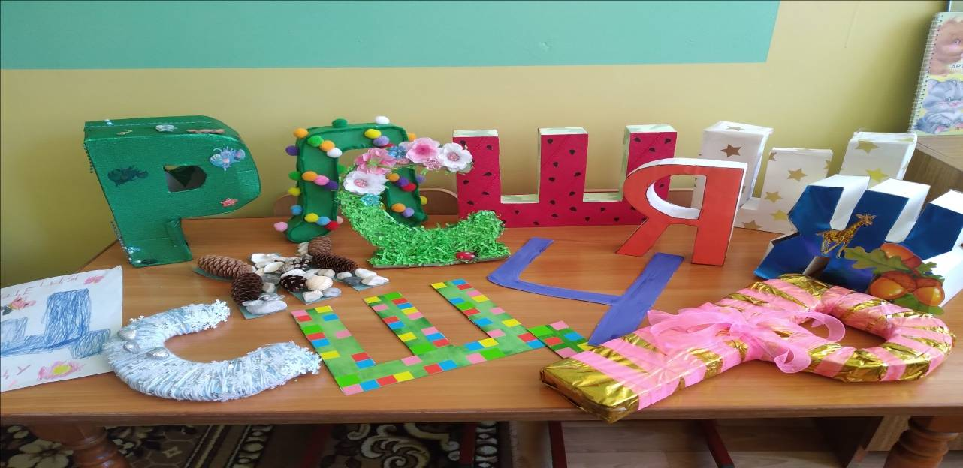
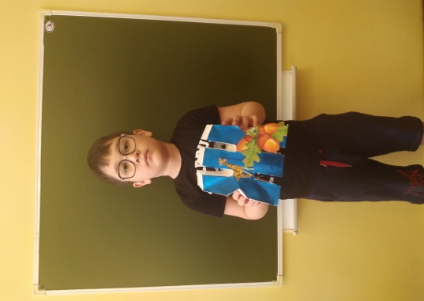
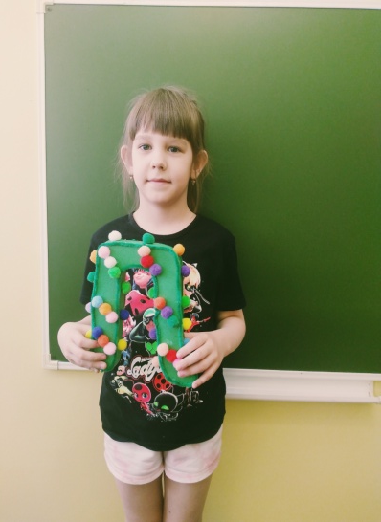
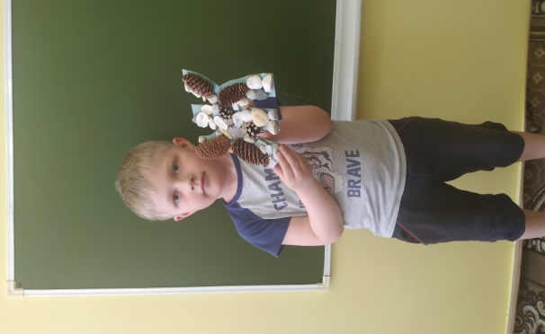
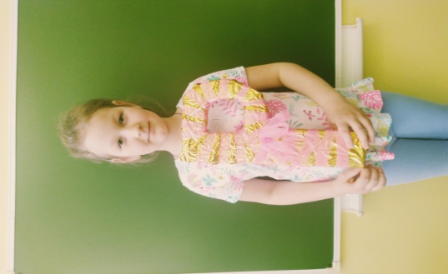
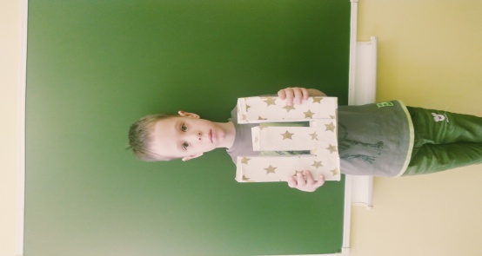
Фото реализации проекта
Консультация для родителей Экскурсия в библиотеку Знакомство с Букварём
«Мир согласных и гласных букв» «Гуманитарного центра Им. Полевых
«Путешествие в книжное царство».
Мини-выставка «Семейный алфавит»

Slide 9
Проект «Семейный алфавит» позволил реализовать поставленные задачи и цель. В результате проектной деятельности у детей повысился интерес к занятиям по обучению элементам грамоты. У детей сформированы навыки звукобуквенного анализа, чтения слов и предложений. У детей расширился словарный запас, закрепились навыки правильного звукопроизношения, повысилась коммуникативная функция речи. Родители детей стали активными участниками образовательного процесса.

